Slide 1


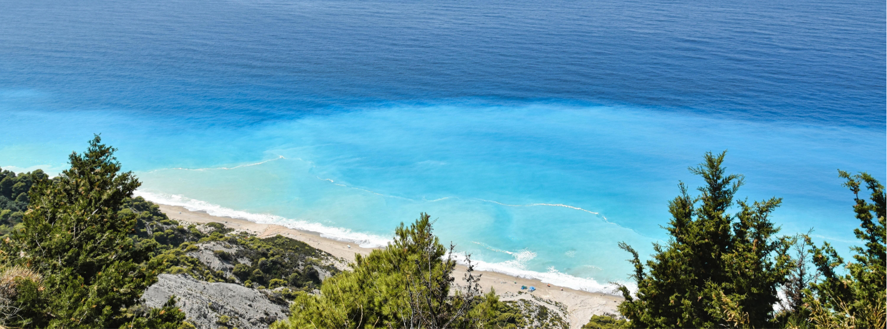





A PACKAGE TOUR GUIDE
POST CARD
A PACKAGE TOUR GUIDE
MIRI POST
여행의 순간을 기록할 때,
TRABLOG에서
NEW

Slide 2

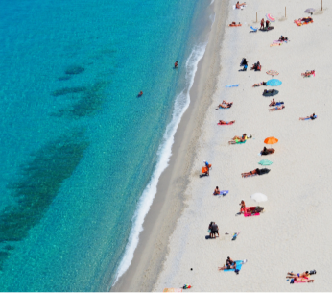
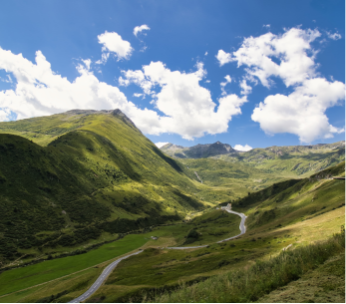


A PACKAGE TOUR GUIDE
POST CARD
A PACKAGE TOUR GUIDE
맑은 공기가
반겨주는
미리시
MIRI BEACH
MIRI MOUNTAIN
청정 자연이 아름다운 도시, 미리시
해발 300미터 고지에 자리한 미리시는 깨끗한 공기, 푸른 바다 등 청정 환경을 그대로
간직한 도시입니다. 이곳에 지역에 관한 상세 내용이나 여행지 장점을 입력해 주세요.
이곳에 지역에 관한 상세 내용을 입력해 주세요.
자랑할 만한 장점을 적어 기대감을 높여보세요. 이곳에
지역에 관한 상세 내용을 입력해 주세요.
#청정자연
#현대와 과거
#체험활동

Slide 3



A PACKAGE TOUR GUIDE
POST CARD
A PACKAGE TOUR GUIDE
미리시
구석구석
패키지 여행지 : 미리시 소개
NEW
1
03
2
패키지 여행지 : 여행 코스 안내
03
3
패키지 여행지 : 주요 명소 안내
03
4
패키지 여행지 : 숙소 안내
03
5
상품 안내 : 투어 혜택
03
6
상품 안내 : 상품 가격 안내
03
이곳에 패키지 여행 소개서에 대한 간단한 설명을
입력해 주세요. 이곳에 패키지 여행 소개서에 대한 간단한 설명을
입력해 주세요. 간단한 설명을 입력해 주세요.
7
취소 및 환불 규정
03

Slide 4
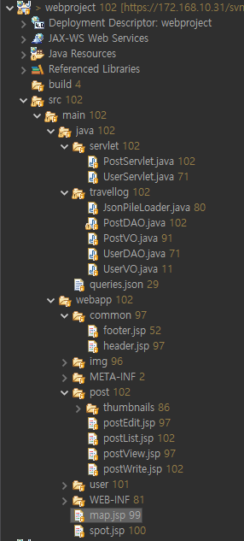

post & spot 기능
PostDAO.java
DB 연결
PostVO.java
게시글 관련 데이터 저장
PostServlet.java
컨트롤러
postList.jsp
게시글 목록
postView.jsp
게시글 상세보기
postWrite.jsp
게시글 작성폼
postEdit.jsp
게시글 수정폼
spot.jsp
추천 여행지

Slide 5
PostDAO.java
PostServlet.java
@WebServlet("*.post")
insertDB
all.post
getPostListByLocation
insert.post
mypost.post
view.post
findAll
spot.post
edit.post
getPostById
ajax.post
update.post
locationCheck.post
getPostListBySearchCondition
location.post
list.post
suggestLocationByInputData
updatePostByInputData

Slide 6
지역별 글 목록 확인
map.jsp
PostServlet.java
PostDAO.java
postList.jsp
location.post?location=seoul
location.post
getPostListByLocation
header.jsp
PostServlet.java
PostDAO.java
postList.jsp
/all.post
location.post
getPostListByLocation
header.jsp
PostServlet.java
PostDAO.java
postList.jsp
/spot.jsp
Spot.post
findAllSido

Slide 7
남다른 투어 혜택
최대 10인 이하로 구성
안락한 투어 차량 제공
스냅 사진 촬영 서비스
추가금액 없는 쾌적한 여행
이곳에 해당 여행상품의 특징을
입력해 주세요. 다른 상품과
차별화되는 해당 상품만의 이점을
간단히 설명해 주세요.
이곳에 해당 여행상품의 특징을
입력해 주세요. 다른 상품과
차별화되는 해당 상품만의 이점을
간단히 설명해 주세요.
이곳에 해당 여행상품의 특징을
입력해 주세요. 다른 상품과
차별화되는 해당 상품만의 이점을
간단히 설명해 주세요.
이곳에 해당 여행상품의 특징을
입력해 주세요. 다른 상품과
차별화되는 해당 상품만의 이점을
간단히 설명해 주세요.

Slide 8

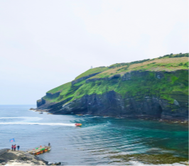
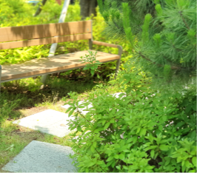
A PACKAGE TOUR GUIDE
POST CARD
A PACKAGE TOUR GUIDE
미리시
주요 명소
1
청정 자연이 숨쉬는 미리해변
개장시간 :
이곳에 개장시간을 입력해 주세요.
명소추천 :
해당 명소가 유명한 이유를 입력해 주세요.
경험할 수 있는 것들은 무엇인지 알려주세요.
MIRI BEACH
2
멋스러운 조경을 만날 수 있는 미리공원
개장시간 :
이곳에 개장시간을 입력해 주세요.
명소추천 :
해당 명소가 유명한 이유를 입력해 주세요.
이곳에 주요 명소에 관한 상세 내용을 입력해 주세요.
자랑할 만한 장점을 적어 기대감을 높여보세요. 이곳에
주요 명소에 관한 상세 내용을 입력해 주세요.
경험할 수 있는 것들은 무엇인지 알려주세요.
MIRI PARK

Slide 9

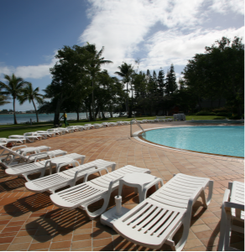

A PACKAGE TOUR GUIDE
POST CARD
A PACKAGE TOUR GUIDE
숙소 정보
편안한 환경을 제공하는 미리리조트
미리시 여행을 더욱 풍성하게 만들어줄 미리리조트를 소개합니다.
미리리조트는 미리 광장 중심부에 자리하고 있어 인근 관광지로의
접근성이 뛰어납니다. 정보나 이점에 관해 자세히 설명해 주세요.
#4성급
#글로벌 브랜드
#액티비티 제공
이곳에 소제목을 입력해 주세요.
MIRI RESORT
MIRI RESORT
이곳에 숙소 정보나 이점에 관해 자세히 설명해 주세요. 이곳에
숙소 정보나 이점에 관해 자세히 설명해 주세요. 이곳에 숙소 정보나
이점에 관해 자세히 설명해 주세요.
미리시 미리구 미리길 7 미리리조트
2인실 / 평점 8.9점 / 조식제공 / 취식가능
#키워드
#키워드
#키워드

Slide 10


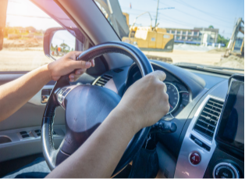

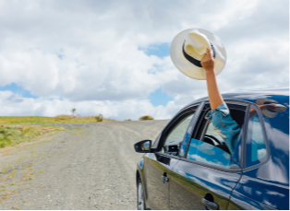
A PACKAGE TOUR GUIDE
POST CARD
A PACKAGE TOUR GUIDE
남다른 투어 혜택
01
02
03
04
최대 10인 이하로 구성
안락한 투어 차량 제공
스냅 사진 촬영 서비스
추가금액 없는 쾌적한 여행
이곳에 해당 여행상품의 특징을
입력해 주세요. 다른 상품과
차별화되는 해당 상품만의 이점을
간단히 설명해 주세요.
이곳에 해당 여행상품의 특징을
입력해 주세요. 다른 상품과
차별화되는 해당 상품만의 이점을
간단히 설명해 주세요.
이곳에 해당 여행상품의 특징을
입력해 주세요. 다른 상품과
차별화되는 해당 상품만의 이점을
간단히 설명해 주세요.
이곳에 해당 여행상품의 특징을
입력해 주세요. 다른 상품과
차별화되는 해당 상품만의 이점을
간단히 설명해 주세요.

Slide 11
A PACKAGE TOUR GUIDE
POST CARD
A PACKAGE TOUR GUIDE
상품 가격 안내
전체 경비 600,000 (선 예약금 200,000 원)
패키지 포함 사항
패키지 불포함 사항
전문 가이드비 + 차량 유지비
개인 경비 + 개인 쇼핑비
기본 체험비
촬영 스태프 식사비
이곳에 패키지 여행에 포함된 사항을 입력해 주세요.
이곳에 패키지 여행에 포함되지 않은 사항을 입력해 주세요.
이곳에 패키지 여행에 포함된 사항을 입력해 주세요.
이곳에 패키지 여행에 포함되지 않은 사항을 입력해 주세요.

Slide 12

A PACKAGE TOUR GUIDE
POST CARD
A PACKAGE TOUR GUIDE
취소 및 환불 안내
출발 전 취소 시 환불 안내
취소 및 환불 유의사항
투어 출발일 30일 전: 전액 환불
투어 출발일 15일 전: 총 금액의 20% 수수료 공제 후 환불
투어 출발일 7일 전: 총 금액의 50% 수수료 공제 후 환불
투어 출발일 당일: 환불 불가
천재지변, 정책 등 불가항력적 사유로 인한 취소 시 환불규정 별도 적용
취소 후 환불금은 최초 결제 수단으로 5일내 처리
전체 인원 및 상품 구성 변경에 따라 상세 일정 변경 가능
숙소 사정에 의한 동일 등급의 숙소 및 룸 컨디션 변경 가능
이곳에 출발 전 취소 시 환불에 대한 중요 내용을 입력해 주세요. 이곳에
출발 전 취소 시 환불에 대한 중요 내용을 입력해 주세요. 이곳에 출발 전 취소 시 환불에 대한 중요 내용을 입력해 주세요. 이곳에 출발 전 취소 시 환불에 대한 중요 내용을 입력해 주세요.
이곳에 취소 및 환불 유의사항에 대한 중요 내용을 입력해 주세요. 이곳에 취소 및 환불 유의사항에 대한 중요 내용을 입력해 주세요. 이곳에 취소 및 환불 유의사항에 대한 중요 내용을 입력해 주세요. 이곳에 취소 및 환불
유의사항에 대한 중요 내용을 입력해 주세요.

Slide 13

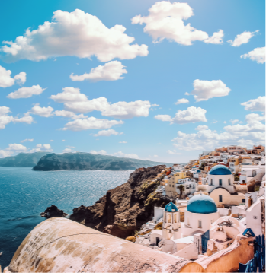

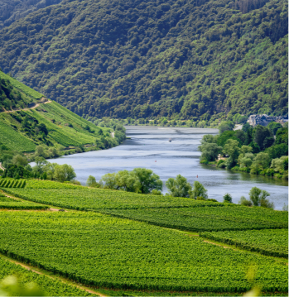
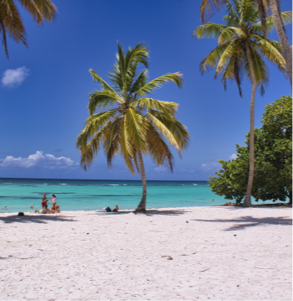
A PACKAGE TOUR GUIDE
POST CARD
A PACKAGE TOUR GUIDE
THANK
YOU
END
쉽고 가벼운 여행은 늘
미리투어와 함께
OVERSEAS TRIP
DOMESTIC TRIP
(12345) 미리시 미리구 미리길 123번길 3층
miritour@miritour.co.kr
(000) 123-4567 ~ 9
HONEYMOON
MIRI TOUR PACKAGE TOUR

